Slide 1

《从零开始学Scrapy网络爬虫》
第11章 Scrapy-Redis实现分布式爬虫

Slide 2
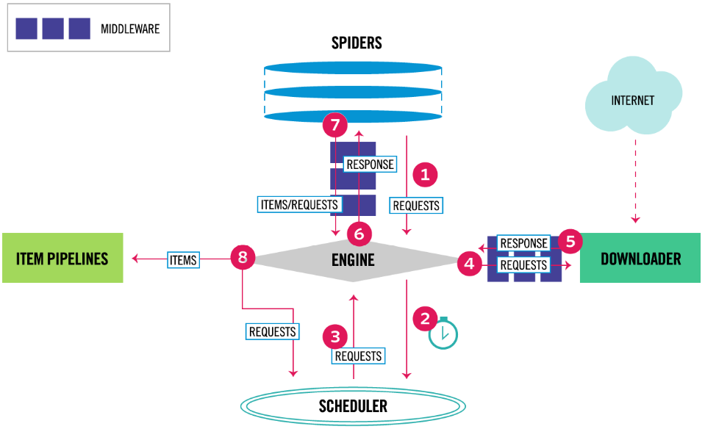
Scrapy框架的短板
Scrapy框架本身不支持分布式爬虫，为了实现分布式爬虫，需要重写Scrapy框架中的部分组件。
要实现分布式爬虫，就必须解决以下几个问题。
共享请求队列：多个Scrapy共享同一个请求队列，从同一个队列中获取请求，避免分配重复的请求。
共享指纹集合：多个Scrapy共享同一个指纹集合，实现去重功能。
汇总爬虫数据：将多个Scrapy各自爬取下来的数据汇总到同一个地方。

Slide 3
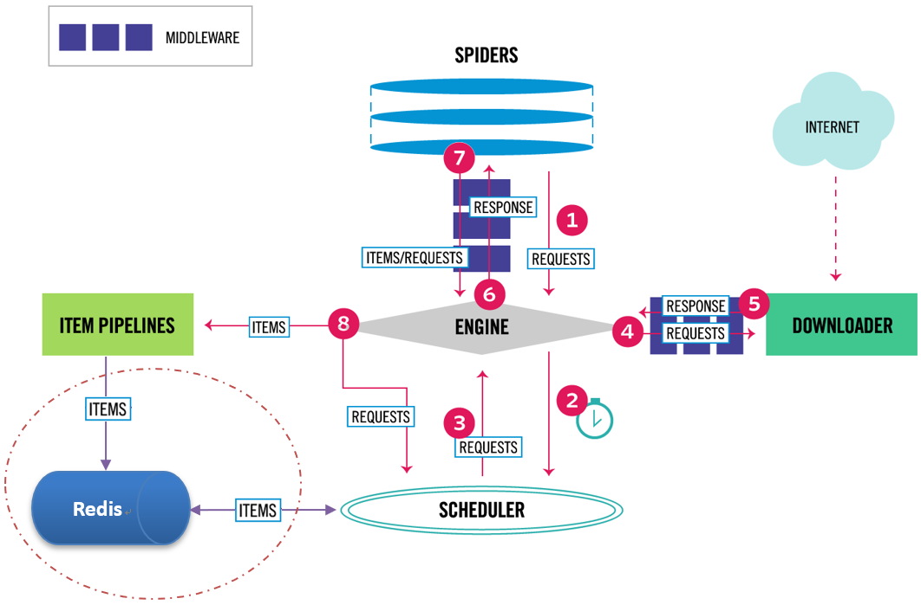
Scrapy-Redis实现分布式爬虫
实现分布式爬虫的思路
Scrapy-Redis的思路是使用Redis数据库，即将请求队列、指纹集合、爬虫结果数据全部存储于Redis数据库中。基于Redis的Scrapy爬虫框架就变为如下图所示的结构了。

Slide 4
Scrapy-Redis实现分布式爬虫
Scrapy-Redis代码解析
为了实现基于Redis的结构，Scrapy-Redis需要重写以下几项功能。
请求队列
去重过滤
调度器
基于Redis的项目管道（RedisPipeline）

Slide 5
Scrapy-Redis代码解析
请求队列
实现基于Redis的请求入队和出队功能。Scrapy原生的请求队列是存储于内存中的，需要将其转移到Redis数据库中，并通过Redis数据库，实现请求的入队和出队操作。打开源码文件queue.py，发现实现了三种请求队列。
PriorityQueue：优先级队列（默认）
FifoQueue：先进先出队列
LifoQueue：后进先出队列

Slide 6
Scrapy-Redis代码解析
去重过滤器
实现基于Redis的去重过滤器。Scrapy原生的去重过滤器是基于内存的集合来实现的，需要将其转移到Redis数据库中，实现共享。源码文件为dupefilter.py，实现了一个RFPDupeFilter类。
class RFPDupeFilter(BaseDupeFilter):
......
# 判断请求是否存在，如果不存在，则添加进Redis的集合中
def request_seen(self, request):
#获取请求的指纹
fp = self.request_fingerprint(request)
#使用Redis的sadd方法将请求添加到集合中
added = self.server.sadd(self.key, fp)
return added == 0
#获取请求的指纹
def request_fingerprint(self, request):
return request_fingerprint(request)
......
#清除指纹集合
def clear(self):
"""Clears fingerprints data."""
self.server.delete(self.key)

Slide 7
Scrapy-Redis代码解析
调度器
实现基于以上两种功能调度的调度器Scheduler。源码文件为Scheduler.py。
class Scheduler(object):
......
#请求入队
def enqueue_request(self, request):
#如果未设置忽略过滤且请求重复，返回False
if not request.dont_filter and self.df.request_seen(request):
self.df.log(request, self.spider)
return False
if self.stats:
self.stats.inc_value('scheduler/enqueued/redis', spider=self.spider)
#调用请求队列queue的push，执行入队操作
self.queue.push(request)
return True
#请求出队
def next_request(self):
block_pop_timeout = self.idle_before_close
#调用请求队列queue的pop，执行出队操作
request = self.queue.pop(block_pop_timeout)
if request and self.stats:
self.stats.inc_value('scheduler/dequeued/redis', spider=self.spider)
return request
......

Slide 8
Scrapy-Redis代码解析
基于Redis的项目管道（RedisPipeline）
class RedisPipeline(object):
......
def process_item(self, item, spider):
#在线程中执行数据处理功能
return deferToThread(self._process_item, item, spider)
def _process_item(self, item, spider):
key = self.item_key(item, spider)
#将item序列化为字符串，便于存储于数据库中
data = self.serialize(item)
#使用Redis的rpush将数据保存于数据库的列表中
self.server.rpush(key, data)
return item
def item_key(self, item, spider):
#获取列表的key，默认为<spider_name>:items
return self.key % {'spider': spider.name}

Slide 9
分布式爬虫功能配置
1.调度器配置（必选）
将Scrapy的调度器替换为Scrapy-Redis提供的类。在配置文件中添加SCHEDULER配置项。
SCHEDULER = 'scrapy_redis.scheduler.Scheduler’
2.去重过滤器配置（必选）
将Scrapy的去重过滤器替换为Scrapy-Redis提供的类。在配置文件中添加DUPEFILTER_CLASS配置项。
DUPEFILTER_CLASS = 'scrapy_redis.dupefilter.RFPDupeFilter’

Slide 10
分布式爬虫功能配置
3.Redis连接配置（可选）
分布式爬虫离不开Redis数据库，Scrapy-Redis默认将Redis IP设置为本机，端口为6379。
REDIS_HOST ='localhost' #主机
REDIS_PORT = 6379 #端口
如果想要手动配置，可以有两种方法。
方法一：分别指定连接到Redis的主机、端口和密码。
REDIS_HOST ='180.117.243.30' #主机
REDIS_PORT = 6379 #端口
REDIS_PASSWORD = 'cathy123' #密码
方法二：指定用于连接Redis的完整URL。
URL的格式为：'redis://:password@host:port'，其中password为密码，host为主机IP地址，port为端口。
REDIS_URL ='redis://:cathy123@180.117.243.30:6379'
注意，如果配置了REDIS_URL，Scrapy-Redis将优先使用REDIS_URL连接，方法一的配置将会被覆盖。

Slide 11
分布式爬虫功能配置
4.调度队列配置（可选）
调度队列有以下三种：
PriorityQueue（默认）
FifoQueue
LifoQueue
默认使用PriorityQueue，如需更改，可参考如下配置：
SCHEDULER_QUEUE_CLASS ='scrapy_redis.queue.PriorityQueue' #优先级队列
SCHEDULER_QUEUE_CLASS ='scrapy_redis.queue.FifoQueue' #先进先出队列
SCHEDULER_QUEUE_CLASS ='scrapy_redis.queue.LifoQueue' #后进先出队列

Slide 12
分布式爬虫功能配置
5.Pipeline配置（可选）
Scrapy-Redis实现了一个将爬虫结果存储到Redis的项目管道RedisPipeline，默认不启用。如需启用，可做如下配置：
ITEM_PIPELINES = {
'scrapy_redis.pipelines.RedisPipeline' ： 300
}
如果数据量较大，就不建议这么做了，因为Redis是基于内存的，我们利用的是它处理速度快的特性，存储并不是它的强项。
6.编码格式配置（可选）
Redis数据库默认的编码格式为utf-8，如果想设置为其他格式，可做如下配置：
REDIS_ENCODING ='latin1'

Slide 13

项目案例：分布式爬虫爬取摄图网图片
需求
上一章我们实现了摄图网图片的下载，但是由于下载的图片量较大，单机独立执行的效率就会比较低。因此需要将其改造为分布式爬虫，实现多机联合，共同完成图片下载任务。

Slide 14
项目案例：分布式爬虫爬取摄图网图片
技术分析
搭建Redis服务器
参考第5章中Redis数据库的安装和环境配置方式
搭建爬虫环境
pip install scrapy
其他准备
所有服务器均能上网。
pip install scrapy-redis
上一章的摄图网项目已完成。

Slide 15
项目案例：分布式爬虫爬取摄图网图片
代码实现步骤
配置scrapy-redis
修改爬虫文件image_spider.py
项目运行
查看结果

